Slide 1
Aptitud del paisaje para turismo de naturaleza y cambios de uso de suelo y vegetación. Estudio comparativo de 1994 y 2016 en Valle de Bravo, Estado de México.
Vianney Lovera Pons,1 Pablo Torres Lima,2 Iván Ernesto Roldán Aragón3 y Jesús Sánchez Robles.

Slide 2
Cartografía y Dinámica de Cambio de Usos del Suelo y Vegetación
Conforme a los procesos de urbanización intensivos entre los años noventa y 2010, se utilizaron sub-escenas de dos imágenes satelitales Landsat de la zona de Valle de Bravo, de julio de 1994 (Pat-Row 27-47) y junio de 2016 (EarthExplorer, 2016), capturadas por los satélites Landsat 5 y Landsat 8, respectivamente, con una resolución espacial de 30 m. La leyenda de trabajo se constituyó por 12 clases, conforme a la clasificación de USyV utilizada por INEGI (2014).
Diseño y aplicación de cuestionarios
Análisis Multicriterio para el Turismo de Naturaleza
La ponderación de los criterios (factores) se obtuvo a través de la comparación pareada de los mismos (Saaty, 1980), para ello se consultó la opinión de tres expertos en el tema de turismo en el Municipio, quienes fueron: 1) el Director de turismo; 2) el Director del Área Natural Protegida: Cuencas de los Ríos Valle de Bravo, Malacatepec, Tilostoc y Temascaltepec; y 3) Empresa turística de parapente y alas delta. Por último, se integró el nivel de aptitud de cada pixel y el peso correspondiente de cada criterio a partir de una suma lineal ponderada (Eastman, 2012).

Slide 3
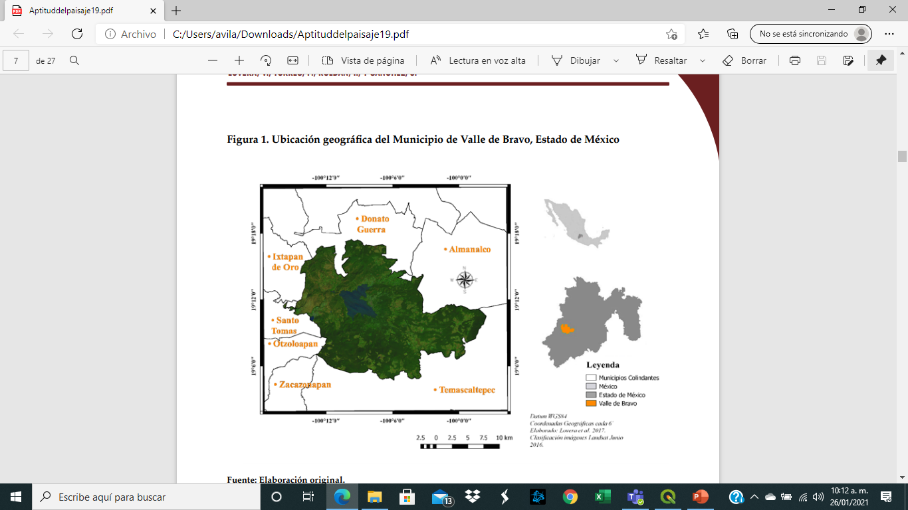

Slide 4
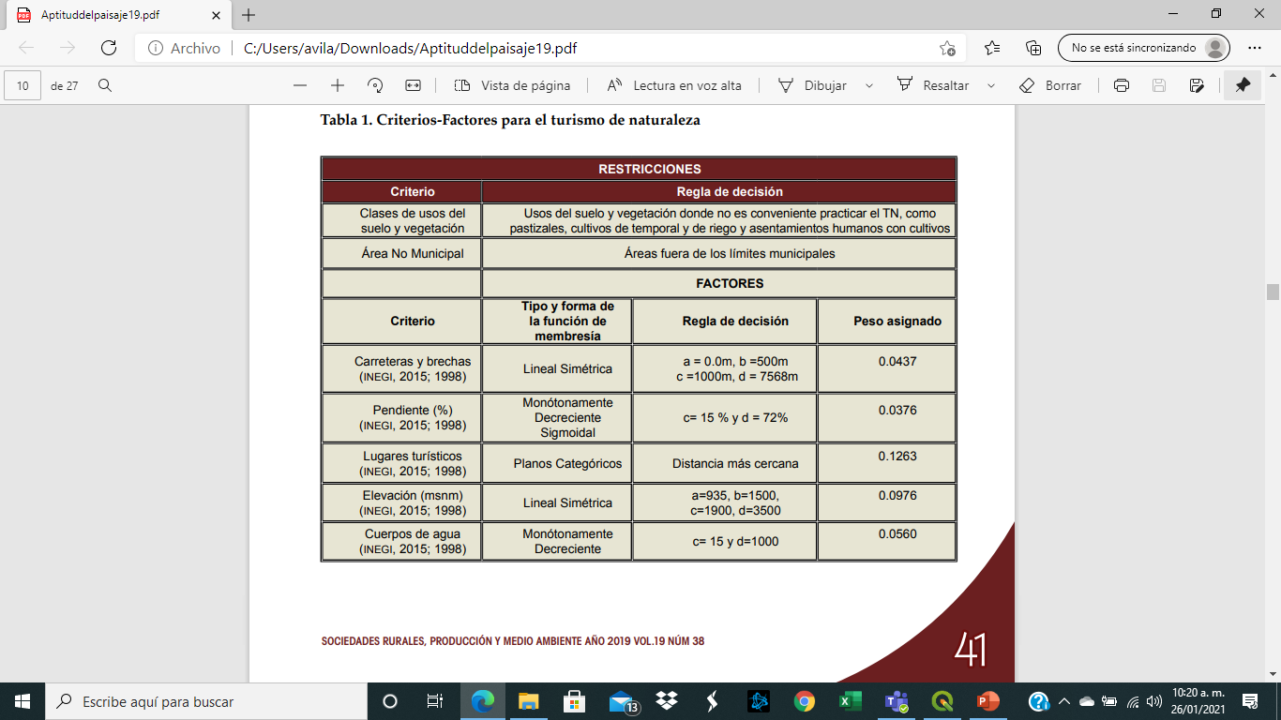
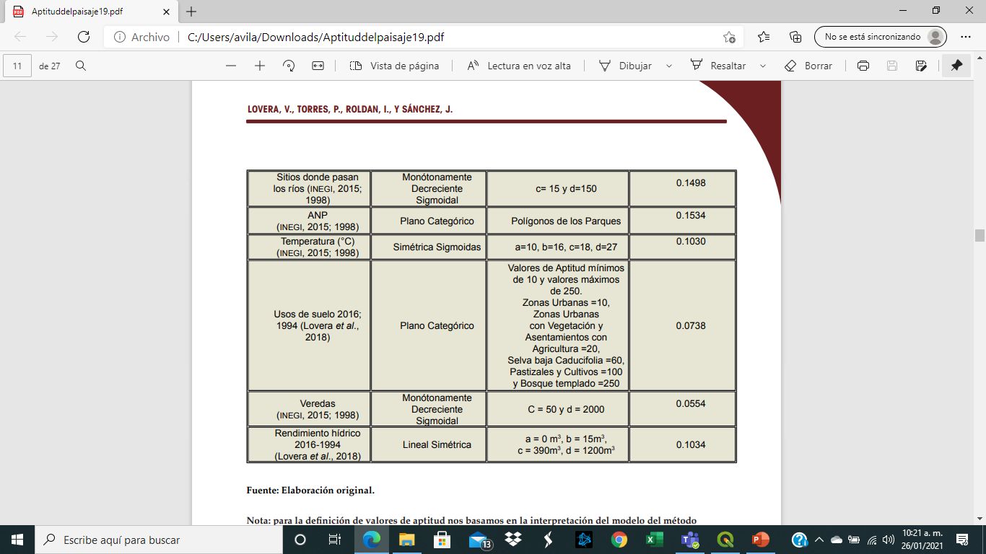

Slide 5
